Slide 1

워드프레스 체험담
2017.6.7 Modern PHP 그룹 세미나
지 용화

Slide 2
목차
워드프레스란?
가. 설치형 CMS 워드프레스
나. 워드프레스 환경
다. wordpress.com
2. 워드프레스 기본 구성
가. 포스트 / 페이지 / 카테고리 / 태그
나. 미디어 라이브러리
다. 댓글 관리
라. 테마와 플러그인
3. 왜 했고 어떻게 할 것 인가?
4. 도움이 되는 워드프레스 사이트

Slide 3
1. 워드프레스?

Slide 4
워드프레스?
전세계 유명 웹 사이트의 20%가 워드프레스로 구성되어 운용되고 있는 최고의
CMS(Content Management System)
2003년 처음 개발되어 운용되며 GPL라이센스를 차용한 오픈소스 소프트웨어
수만개의 유/무료 테마와 플러그인 그리고 오픈소스 개발로 인해 실용성있고
안정적인 환경을 가진 소프트웨어
워드프레스와 네이버 블로그,티스토리 등과의 차이점은?
- 워드프레스는 설치형 CMS
- 블로그를 넘어 기업/쇼핑몰 홈페이지 그리고 SNS까지의 확장성
- 전세계에서 개발되고 있는 테마와 플러그인 생태계

Slide 5
워드프레스?
가. 설치형 CMS 워드프레스
설치형이란 표현은 네이버의 블로그, 티스토리의 서비스형 블로그와 다르게 사용자가 자신의 웹서버 또는 웹호스팅을 이용하여 직접 워드프레스를 설치하고 운용하는 서비스를 일컫습니다. 네이버의 블로그같은 경우 네이버가 직접 서버를 관리하고 사용자는 해당 서비스에 가입 후 접속하여 블로그 서비스를 이용하는 것을 서비스형 블로그라고 합니다.
자신의 웹서버나 웹호스팅 서비스에 설치하기 때문에 워드프레스의 환경과 구성을 조정 할 수 있다는 장점이 있습니다. 또한 직접 워드프레스를 운용한다고 하여서, 전문가나 프로그래머만이 설치를 할 수 있는 것이 아니라 비전문가도 손쉽게 워드프레스를 자신의 서버나 호스팅에 설치 할 수 있습니다.
국내의 많은 웹 호스팅 회사(Cafe24, 닷홈, 가비아 등)에서도 호스팅 시의 환경을 워드프레스를 설치 할 수 있도록 하여 실상 10분내에 설치를 완료하고 워드프레스를 이용할 수 있습니다.

Slide 6
워드프레스?
나. 워드프레스 환경
자신의 웹서버에서 직접 워드프레스 운영
국내의 웹 호스팅을 이용하여 운영
wordpress.com 같은 해외의 웹 호스팅을 이용하여 운영
초기 설치환경 비교
 | 웹서버(직접 운영) | 국내 웹 호스팅 | wordpress.com
가격 | 웹서버 운영비 | 유/무료 | 유/무료
개발 확장성 | 높음 | 중간 | 낮음
필요 지식 | 상대적으로 가장 높음 | 중간 | 낮음
추천 | 숙련자, 전문가 | 초보자,숙련자 | 초보자

Slide 7
워드프레스?
다. Wordpress.com(Freemium 서비스(유/무료))
워드프레스 창립자 매트 뮬렌버그가 세운 Automattic 회사에서 운영하는 워드프레스 전용 호스팅 서비스
매일 50,000 개의 사이트가 wordpress.com을 이용하여 생성되며 대략 6,000만개의 사이트가 호스팅 서비스를 이용하고 있습니다.
대표적인 사이트로는 CNN,CBS,BBC,Sony,Volkswagen 등이 이용하고 있습니다.
장점 | 단점
유/무료 | 무료 서비스시 제한적인 기능
보안 및 핵심 플러그인 지원 | 제한적인 테마&플러그인
간편한 설치 및 편의성 | 무료일 경우 광고 배너
넉넉한 저장공간 | 해외 회사이기때문에 의사소통의 불편함

Slide 8
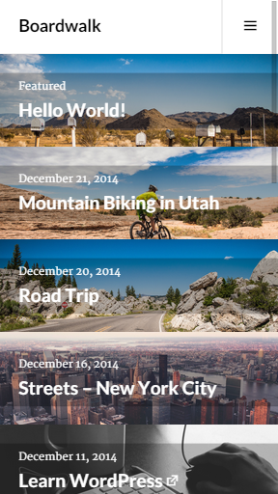
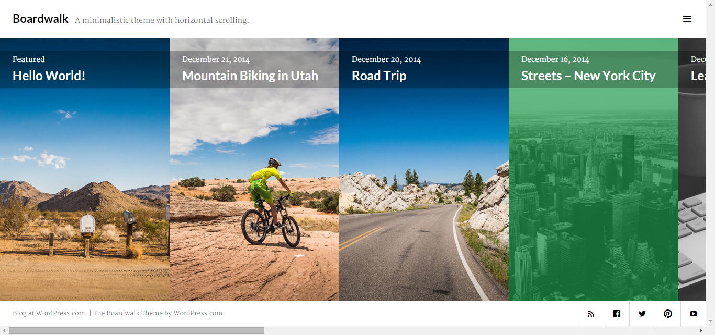
반응형 웹 페이지란(Responsive Web Design)?
반응형 웹 페이지 테마 예시 ( https://boardwalkdemo.wordpress.com/ )
데스크탑 또는 노트북
모바일

Slide 9
3. 워드프레스 기본

Slide 10
가. 글(포스트) / 페이지 / 카테고리 / 태그
글(포스트)
블로그의 기본 콘텐츠
시간에 기반 (Time-oriented Object)
특성 이미지/태그/카테고리 등 지정
예약게시 / 발행상태 관리 등
페이지
정적인 콘텐츠를 담는 페이지(웹페이지)
주로 About,Contact,QnA 등에 사용
부모 페이지와 자식페이지로 구성
메뉴는 페이지 모음으로 구성
카테고리
글(포스트)이 담겨지는 장소
복수로 지정가능
부모 카테고리 자식 카테고리로 구성
포스트를 구분할 수 있는 중요한 요소
태그
글(포스트)와 연관된 태그 지정(복수가능)
카테고리와 태그는 포스트에서만 지정가능
카테고리를 보완해주는 역할

Slide 11
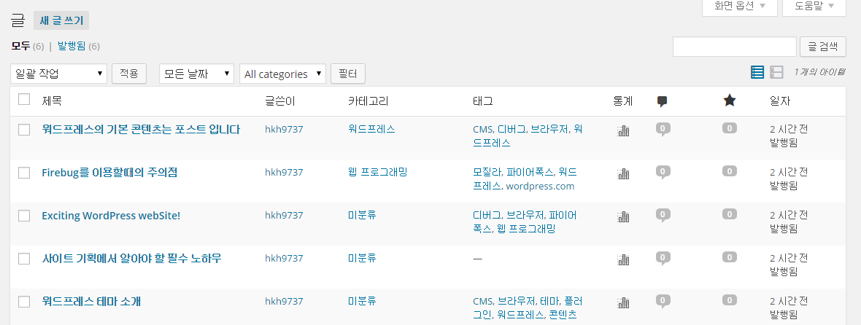
가. 글(포스트) / 페이지 / 카테고리 / 태그
글(포스트) 작성시에 카테고리, 태그 지정
- 카테고리 / 태그 모두 복수허용
- 카테고리와 태그는 추후 포스트의 개수가 늘어날 수록 이용자가 콘텐츠에 접근하는데의 어려움을 상당 부분 해결해 줍니다
- 카테고리는 사용자가 지정하지 않을경우 ‘미분류’로 분류되며 태그는 공란입니다.

Slide 12
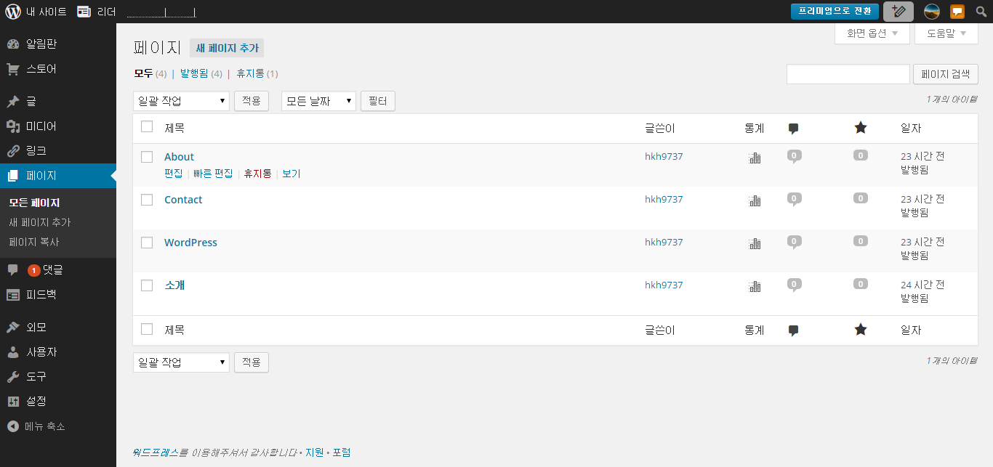
가. 글(포스트) / 페이지 / 카테고리 / 태그

Slide 13
나. 미디어라이브러리 및 댓글(코멘트)
미디어
워드프레스에서는 사진/그림/영상/오디오 등과 같은 미디어 파일을 업로드하여 관리 할 수 있도록 지원합니다.
이런 미디어 콘텐츠를 관리 할 수 있는 메뉴를 “미디어”라고 지칭하며, 포스트, 페이지 등에 첨부되는 이미지,영상 등도 “미디어”를 이용하여 게시 할 수 있습니다.
특히나 “미디어”가 유용한 점은 지금 포스트,페이지에 첨부되지 않더라도 미디어 콘텐츠를 업로드 할 수 있어 향후 포스트에 게시 할 수 있습니다.
단, 주의 하실것은 웹호스팅이나 wordpress.com에서 블로그를 운영하실 경우 하드디스크 용량의 제한이 있습니다(wordpress.com의 경우 3GB). 그러므로 영상의 경우 Youtube를 이용하시는 것을 추천드립니다.
댓글
자신이 게시한 콘텐츠와 방문자가 소통 할 수 있는 가장 쉽고 간편한 방법이 방문자가 댓글을 작성할 수 있도록 허용하는 것입니다.
댓글은 관리자가 ‘승인 후 게시’ 또는 ‘모두 게시’ 등 댓글 승인등을 통해 관리 할 수 있으며, 플러그인으로 페이스북,트위터,구글+ 으로 로그인하여 댓글을 남기도록 할 수 있습니다.

Slide 14
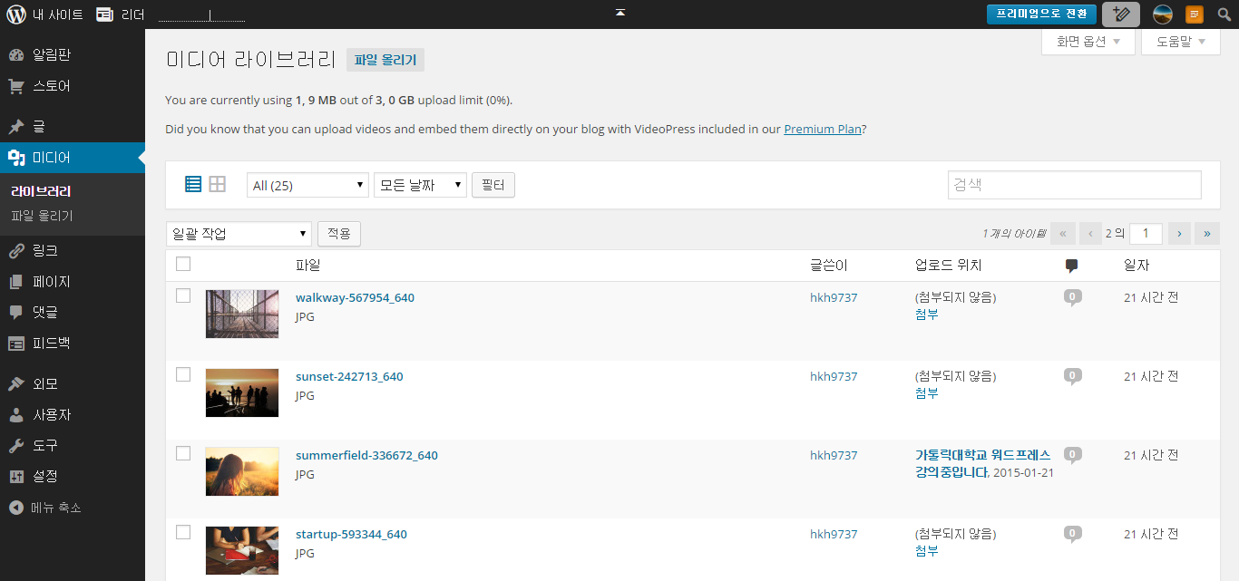
나. 미디어 라이브러리 (다운로드 받은 이미지세트를 이용하여 업로드!)

Slide 15
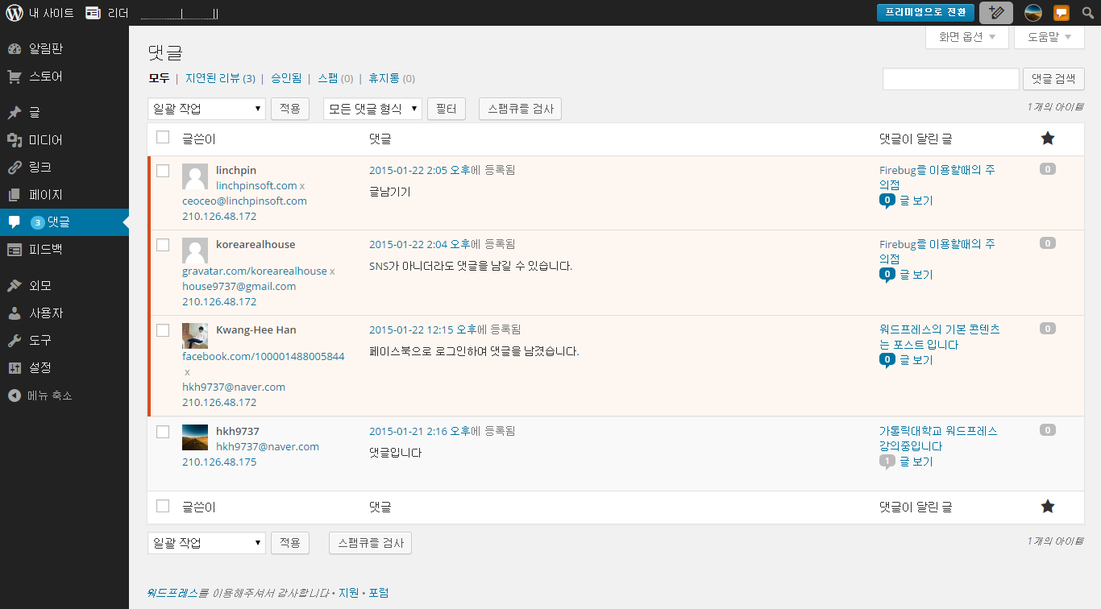
다. 댓글 관리
포스트 및 페이지에 올라온 댓글이 모두 집계됩니다.
“관리자 설정”에 따라 댓글은 관리자에게 “승인”을 받아야만 게시되게끔 할 수도 있습니다.
댓글 옵션에 따라 댓글이 이미 승인 받은 유저가 작성한 댓글이라면 관리자에게 승인 받지 않아도 자동으로 댓글이 노출되도록 하는 옵션도 있습니다.

Slide 16
라. 테마와 플러그인
테마
워드프레스에서 테마란 홈페이지의 외관을 구성하는 디자인과 기능을 수행하는 파일의 모음입니다. 구체적으로 말해서 워드프레스 핵심 프로그래밍 코드에 영향을 주지 않고 홈페이지의 디자인을 바꿀 수 있게끔 합니다.
또한 워드프레스 테마에는 홈페이지 디자인을 바꾸는 프로그래밍 코드가 포함되어 있으며 특정 테마의 경우 플러그인까지 포함되어 있는 경우도 있습니다.
플러그인
플러그인이란 PHP 프로그래밍 언어로 작성된 확장 기능이라고 생각 할 수 있습니다. 워드프레스 기본 기능 이외에 추가 기능을 이용하고 싶을 때 개발자가 개발해 놓은 플러그인을 설치하여 이용 할 수 있습니다.
테마와 플러그인은 워드프레스 생태계의 중요한 핵심입니다.
공개된 수만 개의 테마와 플러그인으로 프로그래머나 전문가가 아닌 일반 사용자도 퀄리티 높은 웹사이트를 만들어 활용 할 수 있습니다.

Slide 17
라. 테마와 플러그인
테마 | 플러그인
1. 각종 화면 효과와 전체 레이아웃 커스터 마이징 | 예시) 1. SNS 공유/좋아요 박스 플러그인
2. 반응형 홈페이지 구성 | 2. 쇼핑몰 기능(Woocommerce)
3. 매거진 / 뉴스 사이트 같은 사이트에 적합한 전체 디자인 구성 | 3.SNS 홈페이지 구성(Buddypress)
4. 브라우저 버전 호환성 | 4. 연락처 폼, 사이트 통계, 스팸 탐색, 회원관리,썸네일 재생성 등
웹 사이트의 디자인을 바꾸거나 전체적인 시스템 성격을 바꾸고 싶을때 테마 변경 | 웹 사이트의 디자인이나 레이아웃에 영향을 미치지 않으며 특정 기능을 추가하고자 할 때 플러그인 사용 현재 테마를 유지한 상태로 플러그인만을 이용해 기능 추가 가능

Slide 18
라. 테마와 플러그인
워드프레스는 GPL(General Public License) 로서 워드프레스의 핵심 코드는 물론 다른 사람이 개발한 테마나 플러그인의 변경 및 사용이 GPL라이센스를 준수하는 범위에서 허용됩니다.
이런 환경에서 세계 각국의 테마&플러그인 개발 프로그래머들은 수많은 테마와 플러그인을 개발하고 있고, 이로 인해 플러그인의 경우 30,000 개가 넘게 등록되었습니다.
이런 오픈소스 환경으로 인해 폐쇄적인 소프트웨어 환경에 비해 많은 사람들의 수정과 테스트로 시스템의 안정성과 확장성이 높다고 평가 되고 있습니다.
일반 사용자 입장에서도 이런 테마와 플러그인을 검색하여 자신의 사이트에 알맞은 테마와 플러그인을 적용 시키는게 중요한 일입니다.

Slide 19
3. 왜 했고 어떻게 할 것인가 ?

Slide 20
왜 워프를 했고 어려운 점은 ?
그누보드로 만든 홈페이지 게시판에 도박관련 글이 꾸준히 도배가 되서
대안을 찾던 중 워프를 알게됨 2012년 쯤
모바일 시대의 도래로 IE 뿐만 아니라 Multi Device 와 Mulit Browser 환경이 도래하여 Global Standard 를 충족시키는 엔진이 절실했다.
단점은 구조가 복잡하여 공부하는 시간이 만드는 시간보다 훨씬 많이 걸린다.
원하는 것을 내 입맛대로 구현하려면. 실제로 2012년 정도부터 시작하여 아직도
틈틈이 공부중…아직도 모르는게 수두룩.
4. 설치형이다보니 속도 최적화를 하기 위한 서버 관련 노하우가 필요했다.
다행히 메신저 서버 개발하면서 습득한 서버 기술이 많은 도움이 됬다.
5. 구입한 테마가 자주 업그레이드 되면서 호환 문제 때문에 고생중…
→ 신생 테마가 주로 그렇다.

Slide 21
어떻게 : 실행전략
적정한 테마 선정
필요한 플러그인 찾기
차일드 테마와 템플릿을 이용한 커스터마이징을 통해 필요한 기능 구현
필요시 플러그인 형태로 개발
기타 워프를 자유자재로 주무를 수 있다 나만의 도구들이 있어야 생산성이 확보됨
예) 워프 홈페이지 이전하는 도구

Slide 22
* 워프에 대한 오해 : 해보니까 아니더라~
어렵다? 맞다. 커스터마이징이… 왜? 몰라서
구조를 알구나면 쉽다. 스터디 필요.
2. 속도가 느리다. 무분별한 플러그인 설치가 속도를 저하시킨다.
가려서 점검하면서 하면 안느리다.
워프를 조금 해보다가 때려치는 분들 중에 아마도 많은 분들이
속도에 속터져서 일 것이다. 나 역시 그러기를 여러 차례 했으니까.
워프가 느린게 아니라 느리게 하는 플러그인이나 테마 함수가 있는데
그걸 피하거나 해결하는게 관건이다.

Slide 23
4. 도움이 되는 레퍼런스

Slide 24
4. 레퍼런스
워드프레스 공식 사이트 : https://ko.wordpress.org/
Wordpress Codex : http://codex.wordpress.org/
한국워드프레스 사용자 모임 http://kopress.kr/
Tuts+ 워드프레스 튜토리얼 http://code.tutsplus.com/categories/wordpress
Themeforest.net http://themeforest.net/category/wordpress
Learn wordpress.com https://learn.wordpress.com/
무료 Theme 검색 TIP
1) Google 검색 > 검색 키워드 예시 “Best wordpress free themes “
2) https://wordpress.org/themes/ 에서 검색

Slide 25
Q&A

